Slide 1
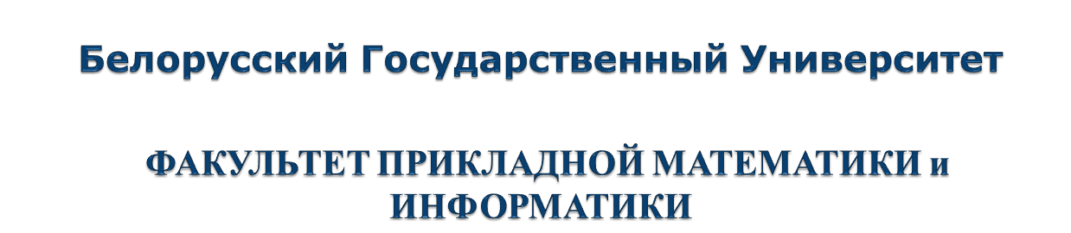

Кафедра вычислительной математики
Касияник Алексей Леонидович
Методы установления для жестких задач:
ускорение сходимости в процессе решения
Руководитель работы
Бондарь Иван Васильевич
ассистент кафедры выч. мат.

Slide 2
Понятие жесткой задачи
Если численный метод с ограниченной областью абсолютной устойчивости, примененный к системе с произвольными начальными условиями вынужден использовать на некотором интервале интегрирования величину шага, которая чрезмерно мала по отношению к гладкости точного решения на этом интервале, тогда говорят что система является жесткой на этом интервале.
Касияник А. Л. Курсовая работа 2014.

Slide 3
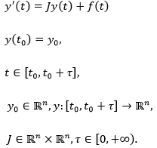
Система линейных дифференциальных уравнений
.
Итерационный процесс установления
Касияник А. Л. Курсовая работа 2014.

Slide 4
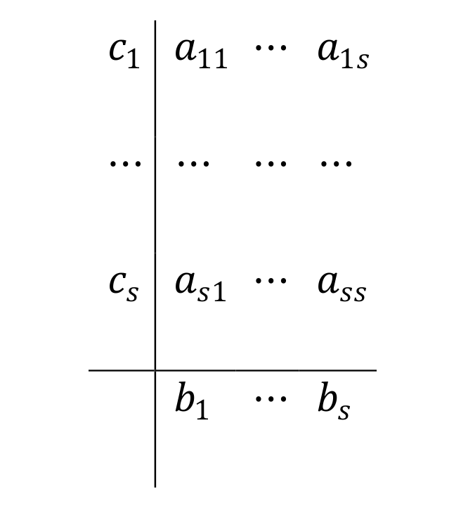


Итерационный процесс установления
Базовый метод
Касияник А. Л. Курсовая работа 2014.

Slide 5
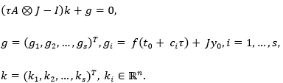
Итерационный процесс установления
Векторная форма
Касияник А. Л. Курсовая работа 2014.

Slide 6

Итерационный процесс установления
Уравнение установления
Касияник А. Л. Курсовая работа 2014.

Slide 7
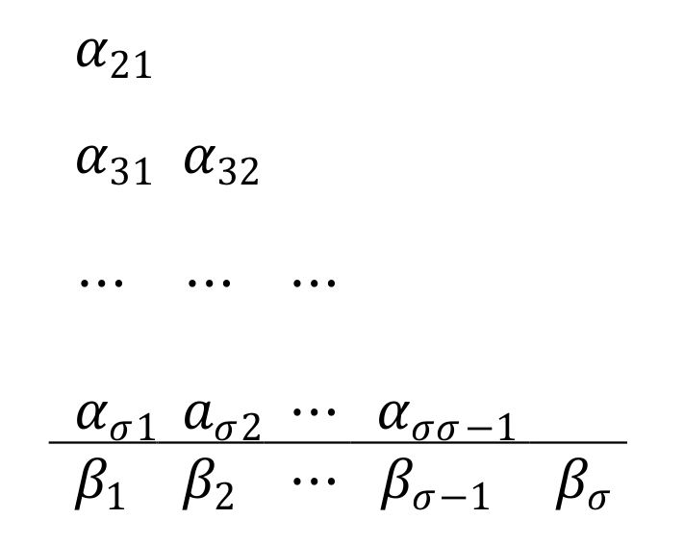
Итерационный процесс установления
Вспомогательный метод
Касияник А. Л. Курсовая работа 2014.

Slide 8
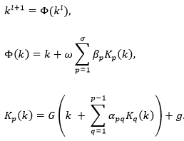
Процесс установления
Касияник А. Л. Курсовая работа 2014.

Slide 9
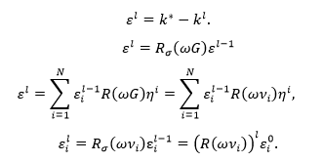
Скорость сходимости
Касияник А. Л. Курсовая работа 2014.

Slide 10




Подавление ошибки
Касияник А. Л. Курсовая работа 2014.

Slide 11




Подавление ошибки
Касияник А. Л. Курсовая работа 2014.

Slide 12

Подавление ошибки
Касияник А. Л. Курсовая работа 2014.

Slide 13
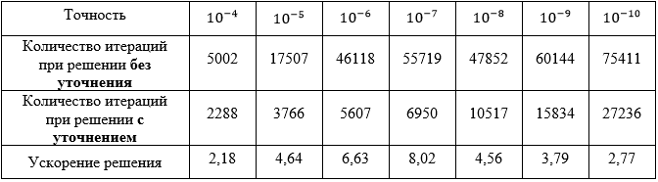
Вычислительный эксперимент
Результаты
Численный эксперимент проводился на известной тестовой нелинейной задаче HIRES
Касияник А. Л. Курсовая работа 2014

Slide 14
Заключение
Значительное уменьшение вычислительных затрат
Уменьшение выигрыша в трудоемкости с повышением требуемого порядка точности
Требуются дальнейшие исследования
Касияник А. Л. Курсовая работа 2014.

Slide 15
Спасибо за внимание!
Касияник А. Л. Курсовая работа 2014.

